Slide 1
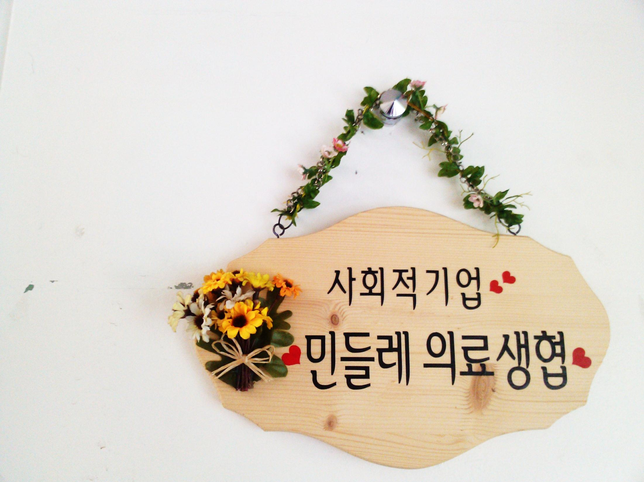
누구나 이용할 수 있는 병원,
2학년 2반
선진경
Notes:
안녕하세요! 누구나 이용할 수 있는 병원, 민들레 의료생협으로 인턴쉽을 다녀온 선진경입니다.

Slide 2
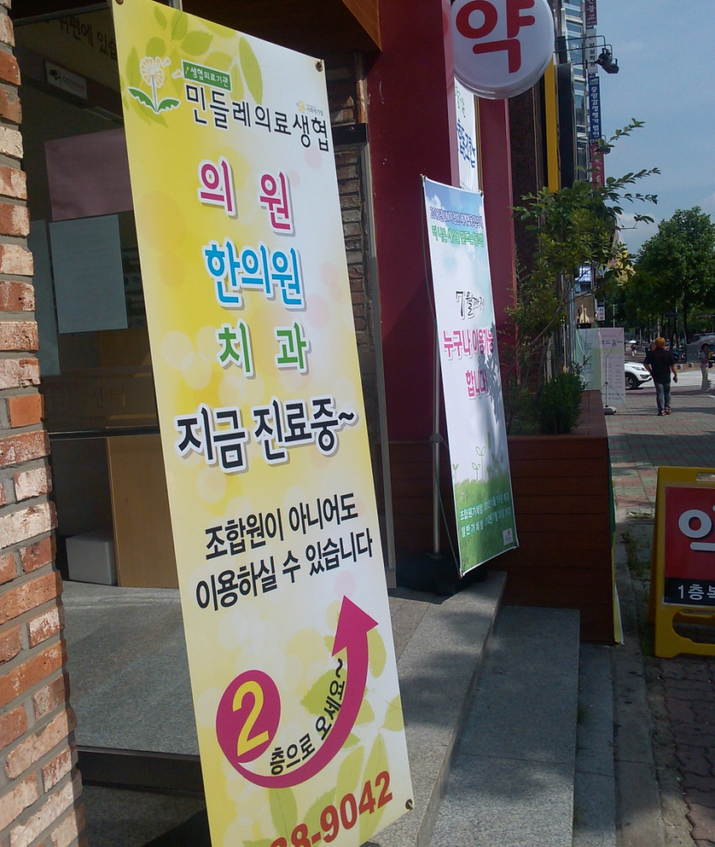
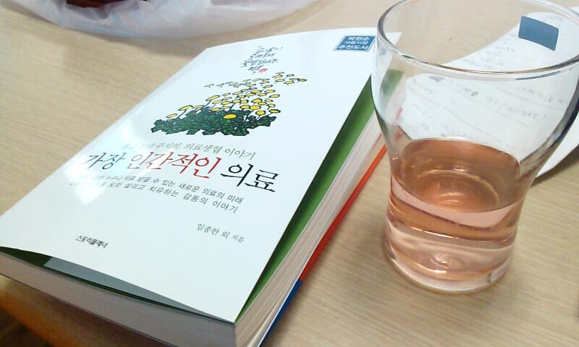
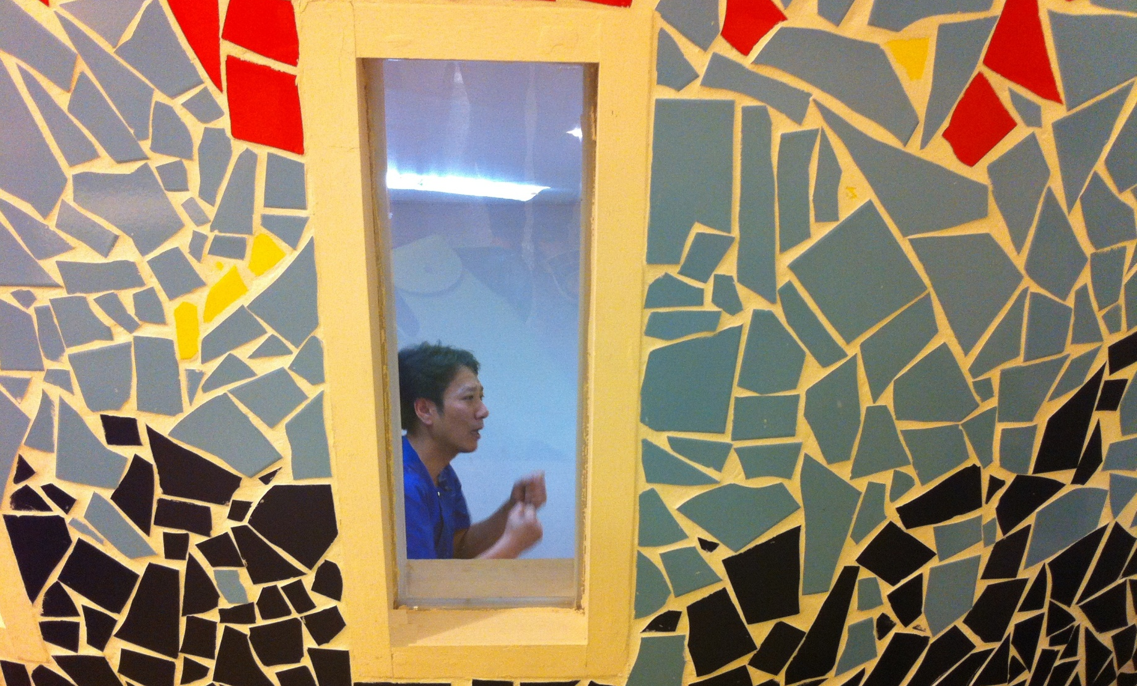
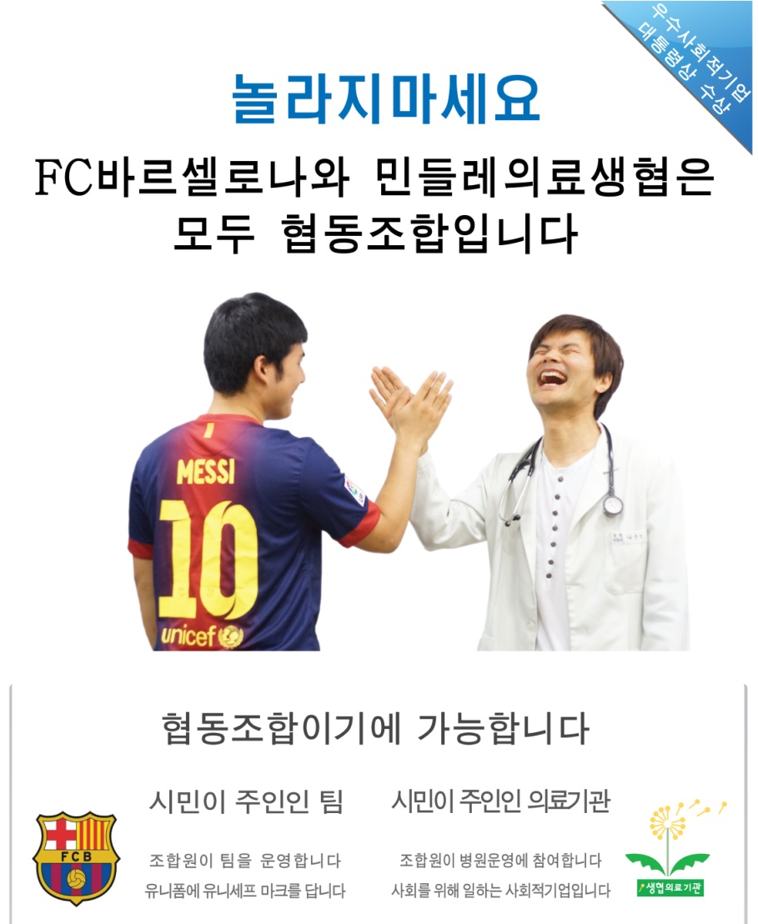
의료생협?
Notes:
제가 다녀온 곳은 ‘대전 민들레 의료생협’이란 사회적기업인데요, ‘의료생협’이라고 하면, 굉장히 생소하죠?
의료생협은 ‘의료생활협동조합’의 줄임말로 ‘우리 모두가 주인’인 병원이예요. 보통 병원과 다르게 의사선생님이 주인이 아니고, 시민인 조합원들이 주인이 되어 운영되고있죠. 그리고 이윤창출이 목적이 아니기 때문에 과대처방, 항생제 과다 투여를 하지 않는, 건강한 병원이랍니다.
의료생협은 돈을 위한 의료, 약에 의존하는 의료가 아닌, 인간을 위한 ‘가장 인간적인 의료’를 하는 곳이예요.
이 사진은 민들레 의원에서 진료실을 무서워 하는 아이를 위해 의사선생님이 직접 대기실의 놀이방으로 가 진료를 하는 모습이예요. 이런 모습이, 진짜 인간적인 의료를 하는 모습이겠죠? 그리고 민들레의료생협에서는 공포감을 주는 병원 특유의 냄새도 나지 않아 친근하고 즐겁게 갈 수 있어요!

Slide 3
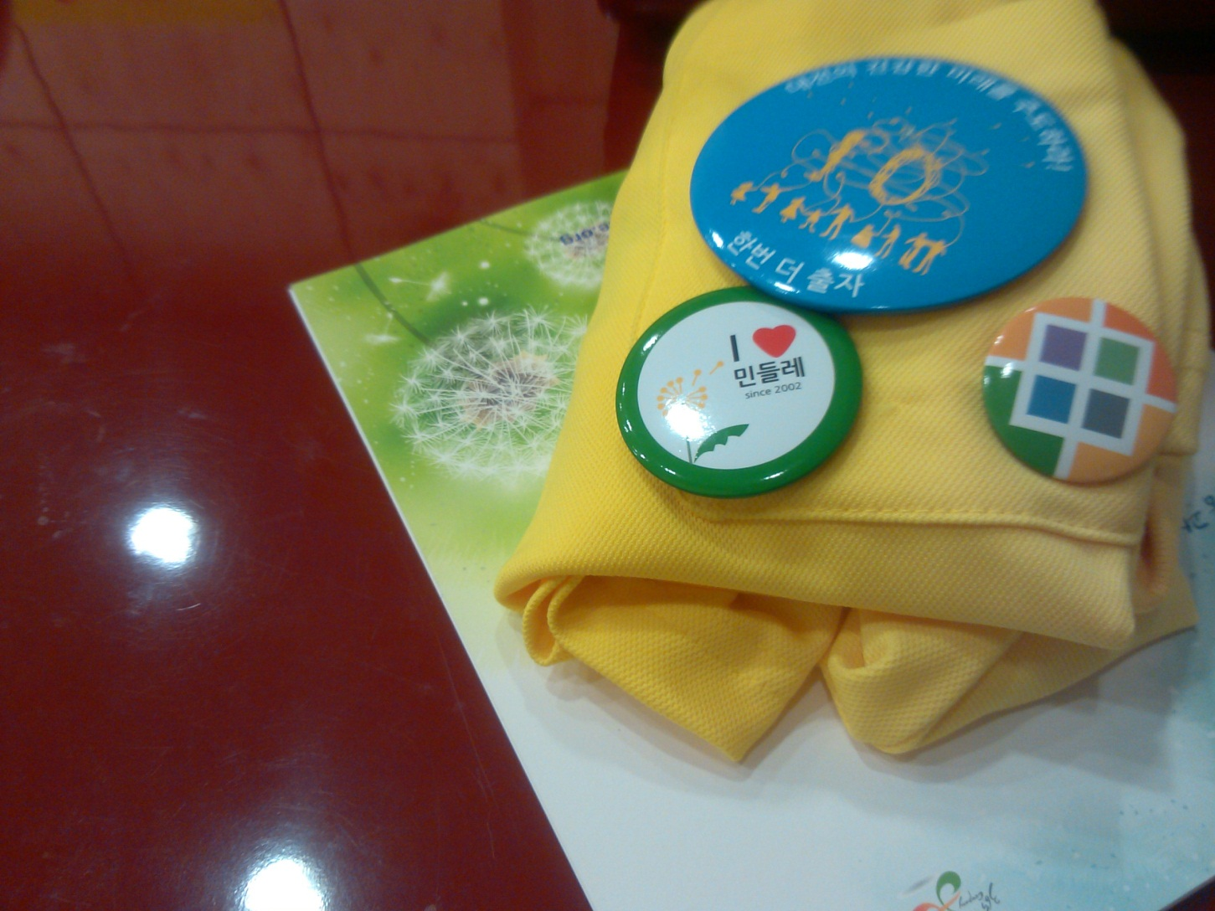
왜 거기로 갔냐구요?
Notes:
저는 심리상담에 관심이 있어요. 그런 제가 의료생협으로 인턴쉽을 간 이유는, 병을 약으로만 치료하는 게 아니라, 마음으로 치료하는 의료생협의 진료방식이 마음에 들어서예요. 단순히 약만 주는 것이 아니라, 같이 노래를 틀어놓고 춤을 추기도 하고, 휠체어를 직접 밀고 산책을 가기도 하며 마음의 병까지 치료하는 따스한 병원. 저는 그런 의료생협이 너무나 마음에 들었었어요.

Slide 4
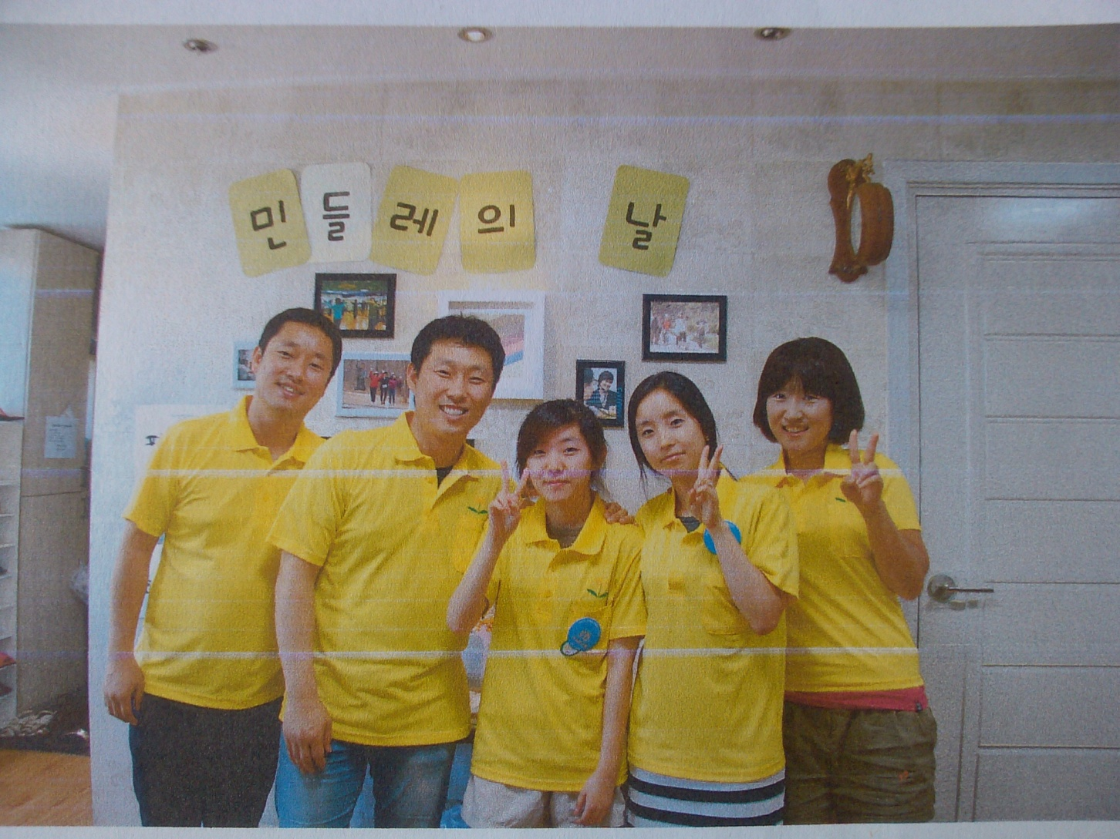
멘토님들을 소개합니다.
Notes:
이 분들이 제 멘토님들 이세요. 사무실에 근무하는 분들이신데요, 왼쪽부터 송직근 팀장님, 조병민 전무님, 권민정 선생님, 민혜란 팀장님 이세요.
멘토님들이 다들 친절하시고 제게 이것 저것 알려주려고 하셔서 너무 감사했었어요!
멘토님들과 사무실에서 일하면서 가장 놀란 건, 종종 자연스럽게 직급에 상관없이 서로의 별명을 부르며 일을 한다는 것이였어요.
처음엔 못알아들어서 참 당황했었는데, 나중엔 참 자연스럽게 느껴졌어요.
이렇게 친근한 사무실이라곤 생각치 못했는데! 저는 정말 좋은 분위기의 사무실을 다녔었습니다.

Slide 5
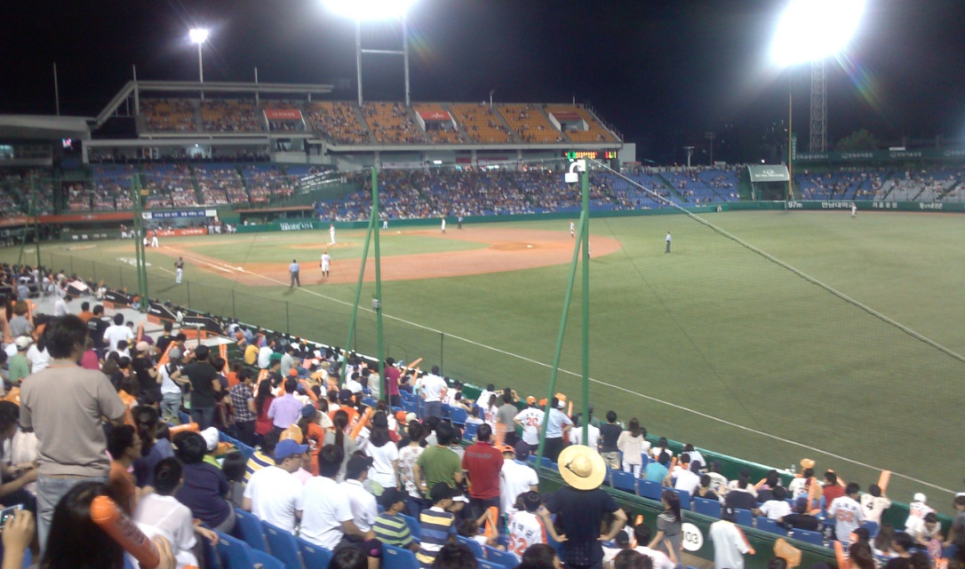
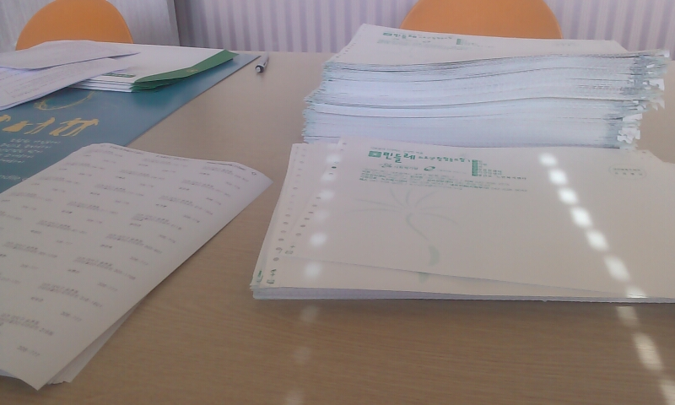
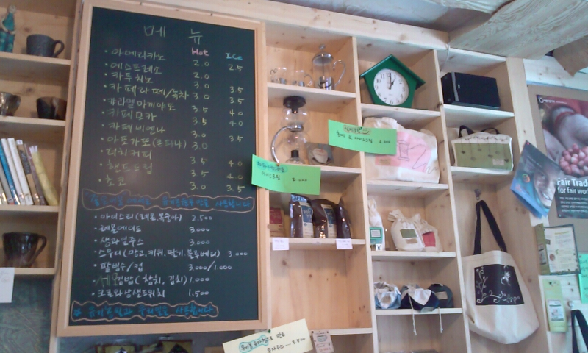
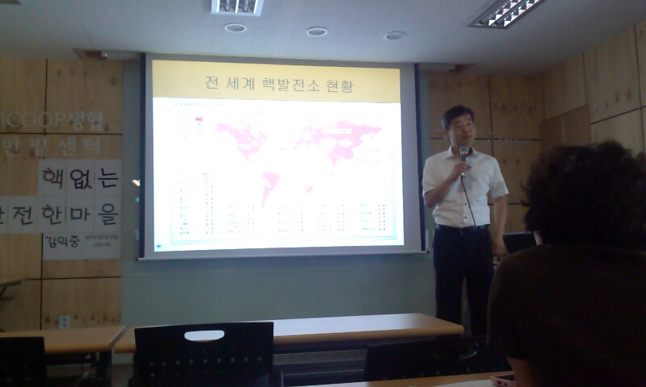
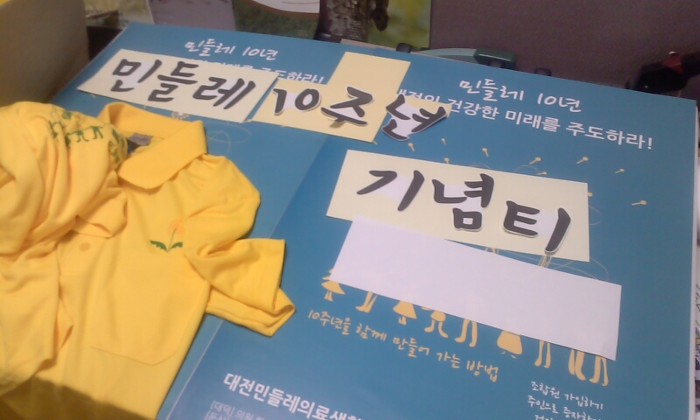
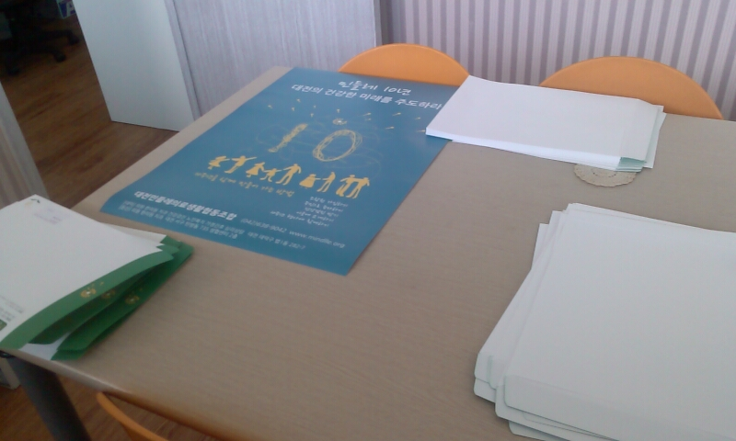
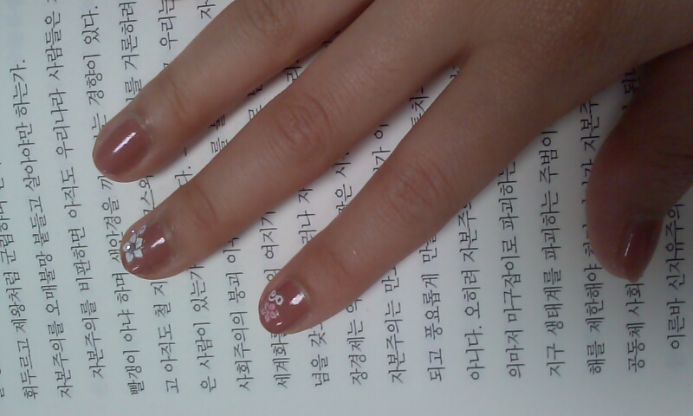
제가 가서 한 일은요,
Notes:
의료생협이라고 하면 다들 병원을 먼저 떠올리시고 다들 제가 거기 가서 뭐하냐고 물으시더라구요. 저는 주로 사무실에서 일을 했는데 정직원이 아니라서 전문적인 일 보단 우편물 발송작업, 판매부스 제작 같은 부차적인 일을 했습니다. 거기서 제가 가장 장기간 한 일은 조합원 정보수정이었는데요, 3일 동안 약 200분의 조합원과 통화를 했었습니다. 원래 제가 전화하는 걸 조금 무서워했는데, 많은 분들과 통화를 하면서 제가 전화하는걸 생각보다 잘한다는 걸 깨달았어요.
인턴쉽에 가서 일만 한 건 아니였어요!
둘째날엔, 일이 다 끝나고 다 같이 야구장으로 회식을 갔었어요. 모르는 분들이 많아서 처음엔 조금 많이 뻘쭘했는데, 시간이 지나고보니 같이 즐겁게 응원하고 있었어요! 그날 야구장은 처음간 거 였는데 정말 재밌었어요!
두 번째 사진은, 제가 점심시간 마다 신세를 졌던 마을기업 카페 ‘좋은 이웃’이에요. 이 곳은 ‘가상화폐’라는 특이한 돈을 사용하는 곳인데요, 그 것에 대해 조금 더 소개 해 볼게요.

Slide 6
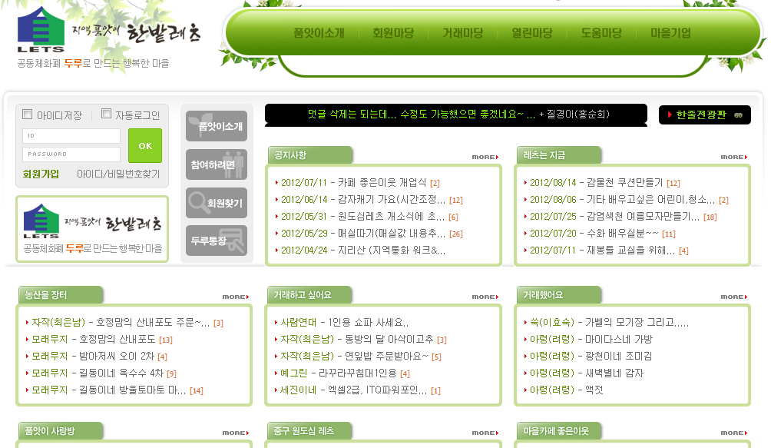
카페 ‘좋은이웃’과 가상화폐
Notes:
카페 ‘좋은이웃’은 한밭레츠라는 지역 품앗이 단체의 가맹점인데요, 한밭레츠에서는 ‘두루’라는 공동체의 가상화폐를 사용해요. ‘두루’로는 노동이나 물품을 거래할 수 있는데요, 무언가를 팔아야만 벌 수 있는 것이 아니라, 물건이나 장소의 대여나, 일을 해 줌으로 써 벌 수 있어요. 일도 거창한 일이 아니라 자신이 잘 하는 일을 하면 되는 것 인데요, 문서작성을 잘 하는 사람은 못 하는 사람의 문서작성을 해 주고 벌 수도 있고, 기타를 잘 치는 사람은 기타를 가르쳐 주고 벌 수도 있어요. 이렇게, 다른 사람에게 물품뿐만 아니라 서비스를 제공함으로써 ‘내가 쓸모있는 사람이구나’를 깨달을 수 있고, 서로를 더 잘 이해하고, 연대감을 키울 수 있답니다.
거래한 두루는 가상화폐이기 때문에 동전이나 지폐처럼 주고 받을 수 없어요. 그래서 한밭레츠에 거래 내역을 알리면 사무실에서 각 계정의 개인 통장에 기재를 하는 방식으로 거래가 진행되고 있어요.
두루는 개인간 사용할 할 수도 있지만, 가맹점인 마을기업에서도 사용 할 수 있어요, 제가 다니던 ‘민들레 의료생협’도 진료비의 30%를 두루로 낼 수 있답니다.

Slide 7
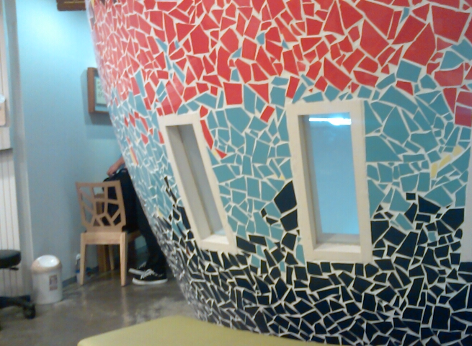
멘토님들이 해주신 말
＊이런 점이 좋았습니다
＊이런 점이 아쉬웠습니다
웃으며 대화하는 모습
마을모임을 하는 어르신과의 자리에서도 잘 어울림. 다만 본인의 의견을 공식적으로 표현하는 것을 주저하는 경향이 있음
전화하는 것도 거부감 없이 잘함. 상대방의 듣는 상태를 고려하고 있음. 전화를 할 때 발음을 더 분명히 하여 용건을 전달하면 금상첨화일 듯
짧은 인턴 기간이지만, 분명히 느끼고 성장하는 것이 보임. 하지만 그런 것을 자연스럽게 드러내고 의사소통하는 것을 쑥스러워함
누구와도 에서 또래 아이들과는 다른 모습을 발견하였습니다. 그 때문에 자연스럽게 많은 사람들과 업무적이나 업무외적으로 교류가 있을 수 있었던 것 같습니다.
본인에게 주어진 일을 차근차근 정리하고 계획하는 능력이 돋보임
주어진 조건에서 더 좋은 여건을 만들기 위해 생각하고, 의견을 내놓는 점이 고무적임.
본인의 의
견을 공식적으로 표현하는 것을 주
자연
저하는 경향
스럽게 많은 사람들과 업무적이
나 업무외적으로 교류
전화를 할 때 발음을 더 분명
차근차근
히 하여 용건을 전달하면 금상첨
정리하고 계획하는 능력
화
더 좋은 여건을
만들기 위해 생각하고, 의견을
그런 것을 자연스럽게 드러내고 의
내놓는 점이 고무적임.
사소통하는 것을 쑥스러워함
Notes:
멘토 평가서를 받으면서 어떤 혹평이 있을까 두려워 못열어봤었는데, 너무너무 좋게 써주셨어요.
좋았던 점으로는, 누구와도 웃으며 대화해, 자연스럽게 많은 사람들과 업무적이나 외적으로 교류할 수 있고, 주어진 일을 차근차근 정리하고 계획하는 능력이 돋보인다고 해주셨고요,
고치면 좋을 점으로는 제 의견을 공식적으로 표현하는 걸 주저하는 것과, 인턴기간 동안 느낀 것을 자연스럽게 드러내는 것을 쑥쓰러워한다는 것이었어요.
저는 제가 그런 지 몰랐는데, 이걸 보고 다시 생각해보니까 좀 그랬던 것 같더라구요. 평가서를 통해 저를 다시 한 번 만날 수 있어서 참 좋았어요.

Slide 8
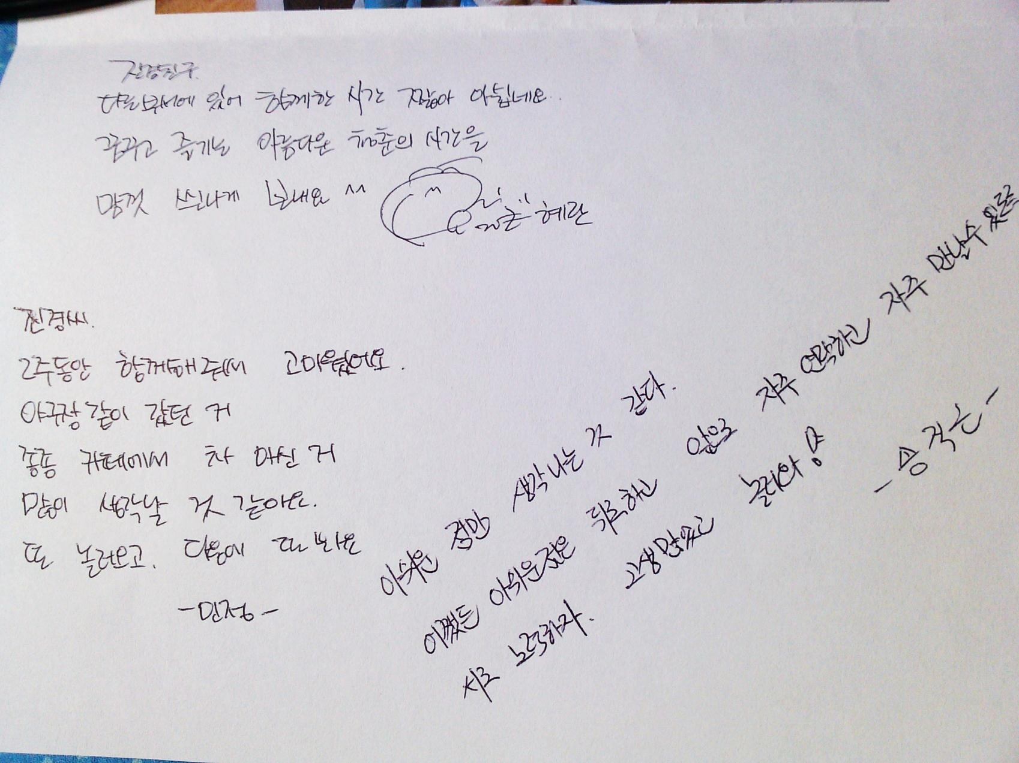
인턴쉽을 하고나서…
▶생각보다 짧아서 아쉬웠다. 하지만 더 하긴 힘들었다.
▶출퇴근이 너무 힘들었다. 출퇴근을 하고도 집안일까지 하시는 부모님이 대단하다는 걸 깨달았다.
▶다양한 어른들을 만나고, 인생에 대한 이야기를 들은 것이
좋았다. 한 분 한 분을 만날 때 마다, 인생에 대해 다양한 생각을 해 볼 수 있었다.
▶의료생협과, ’인간적인 의료’에 대해 감탄했다. 나도 그런 사람을 생각하는 사람이 되고자 마음먹었다.
Notes:
막상 인턴쉽이 끝나고 나니까 짧다고 느껴서 기간이 좀 더 길었더라면 좋겠다는 생각도 들었었어요. 근데 막상 더 하라고 하면 힘들어서 도망쳤을 것 같아요.
그리고, 버스로 왕복 2시간이라는 출퇴근이 너무 힘들었어요! 퇴근 하시고 집안일까지 하시는 부모님이 정말 대단하다는걸 알았어요.
좋았던 건, 인턴쉽 기간 동안 다양한 어른들을 만났었는데요, 그 분들이 인생에 대한 다양한 조언과 자신의 생각을 얘기 해 주신 것이었어요. 한 분 한 분의 이야기를 들을 때 마다, 다양한 생각을 할 수 있었어요.
그리고, 의료생협과 ‘인간적인의료’에 대해 알았는데, 정말 감탄했어요. 저도 그런, 의료생협의 진료방식과 같은, 사람을 위하는 사람이 되자!라고 마음먹었습니다.

Slide 9

인턴쉽, 좋아요!
Notes:
봐 주셔서 감사합니다.

